Slide 1
DGR del 20/02/2012
Linee di indirizzo per la definizione di intese provinciali inerenti la somministrazione di farmaci in contesti extra familiari, educativi o scolastici, in Emilia Romagna

Slide 2


Protocollo d’intesa provinciale per la somministrazione di farmaci a scuola
Febbraio 2015

Slide 3
Gli studenti che frequentano le scuole di ogni ordine e grado possono avere la necessità di assumere farmaci durante l’orario scolastico
La necessità di assumere farmaci non deve costituire ostacolo alla frequenza scolastica dell’alunno
L’essere portatori di una patologia non deve costituire un fattore di emarginazione per lo studente

Slide 4


Diritto alla salute
Diritto allo studio

Slide 5
Diritto alla salute
Costituzione della Repubblica Italiana, art.32;
Legge 23 dicembre 1978, n. 883 (Sistema Sanitario Nazionale);
Legge 18 ottobre 2001, n. 18 (Autorità legislativa alle regioni in campo sanitario);
Legge Regionale 23 dicembre 2004, n. 29;
Legge Regionale 8 agosto 2001, n. 26 (Diritto allo studio e all’apprendimento per tutta la vita);
Legge Regionale 3 giugno 2003, n.12 (Norme per l’uguaglianza delle opportunità di accesso al sapere per ognuno e per tutto l’arco della vita, attraverso il rafforzamento dell’istruzione e della formazione professionale, anche in integrazione tra loro);
Legge Regionale 28 luglio 2008, n. 14 (Norme in materia di politiche per le giovani generazioni).

Slide 6
Diritto allo studio
Costituzione della Repubblica Italiana, art.34;
Legge 5 febbraio 1992, n. 104 (Legge-quadro per l'assistenza, l'integrazione sociale e i diritti delle persone handicappate);
Legge 28 marzo 2003, n. 53 (Delega al Governo per la definizione delle norme generali sull’istruzione e dei livelli essenziali delle prestazioni in materia di istruzione e di formazione professionale);
D.P.R 8 marzo 1999, n. 275 (Regolamento per l’autonomia scolastica).

Slide 7
Attori coinvolti
Alunno
Genitore/tutore
Dirigente scolastico
Personale scolastico docente e non
Pediatria di Comunità
Medico di medicina generale/pediatra di libera scelta

Slide 8
Il genitore
Segnala il caso al Dirigente Scolastico
Fornisce la documentazione sanitaria
Fornisce il farmaco
Collabora alla formazione/informazione del personale scolastico
Informa la scuola in caso di modifiche o sospensione della terapia da parte del curante

Slide 9
Il dirigente scolastico
Acquisisce la documentazione
Attiva il servizio AUSL /Pediatria di Comunità
Individua il personale docente e non docente deputato alla somministrazione del farmaco
Garantisce la corretta conservazione del farmaco
Garantisce un luogo idoneo per la somministrazione del farmaco

Slide 10
Pediatria di comunità
Presa visione della richiesta del Medico Curante, autorizza la somministrazione del farmaco
Collabora alla gestione dei casi clinici più complessi attraverso incontri che coinvolgono le parti interessate ( PLS, familiari, operatori scolastici)
E’ disponibile alla organizzazione di incontri informativi/formativi

Slide 11
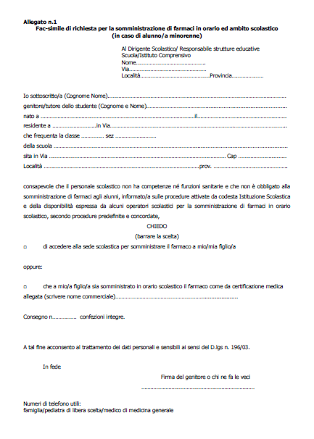


Slide 12
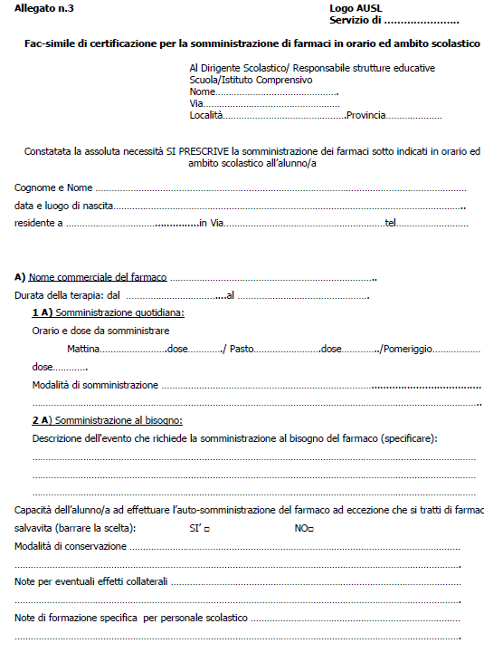
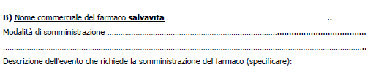
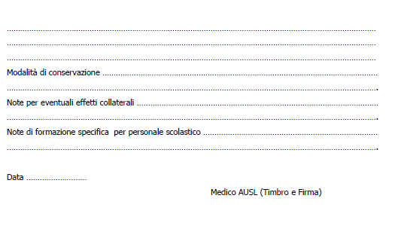

Slide 13
Situazioni che richiedono la assunzione di farmaci e/o interventi sanitari a scuola
Farmaci a somministrazione quotidiana
Farmaci al bisogno
Farmaci di emergenza / urgenza
Attività a supporto di funzioni vitali

Slide 14
Situazioni di emergenza urgenza
Ipoglicemia grave in diabete insulino-dipendente
Allergie / anafilassi
Crisi convulsive

Slide 15
Diabete

Slide 16
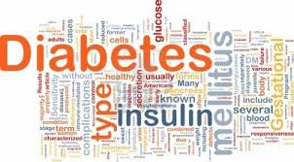
Diabete giovanile
Il diabete è una malattia metabolica dovuta alla mancata produzione di insulina da parte del pancreas.
Questo determina un’eccessiva presenza di zucchero nel sangue.

Slide 17
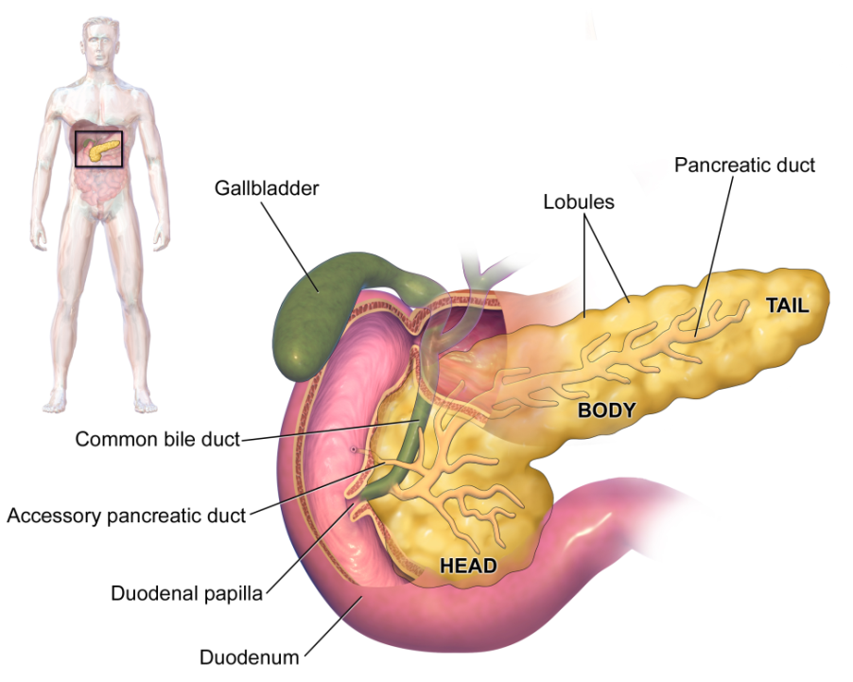
L’insulina è un ormone proteico prodotto dal pancreas,
che è una ghiandola endocrina

Slide 18
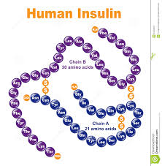
L’insulina controlla che la glicemia, lo zucchero nel sangue, rimanga entro determinati valori.
Questo permette al nostro corpo di funzionare bene.

Slide 19
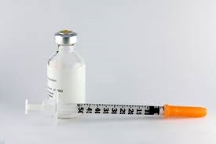
Terapia del diabete
Il trattamento consiste in:
Somministrazione quotidiana di insulina (iniezioni sottocutanee , microinfusore )
Un’alimentazione equilibrata
Un’attività fisica regolare

Slide 20
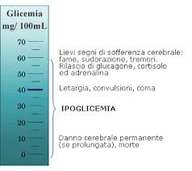
L’ipoglicemia
L’ipoglicemia corrisponde a una glicemia bassa:
< 70 mg/dl

Slide 21
L’ipoglicemia
L’ipoglicemia è uno dei problemi più frequenti per un diabetico.
Di solito è preceduta da segni premonitori.
Notes:
È una delle situazioni più critiche

Slide 22
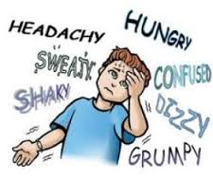
I segni di ipoglicemia più frequenti
Fame eccessiva
Sudorazione
Tachicardia
Mal di testa
Tremori alle gambe
Difficoltà di concentrazione
Torpore di affaticamento
Turbe del comportamento
Vista annebbiata
Perdita di coscienza
convulsioni

Slide 23
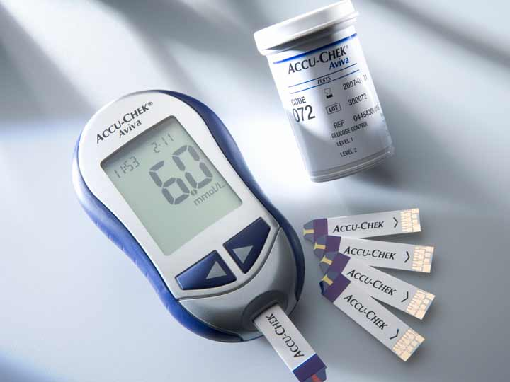
Come si misura la glicemia?

Slide 24
Ipoglicemia
Si verifica:
Troppa insulina
Esercizio fisico troppo intenso
Digiuno/ scarso apporto di carboidrati
Ritardo nell’assunzione del cibo

Slide 25

Ipoglicemia
E’ fondamentale correggerla immediatamente per evitare il peggioramento repentino
Notes:
E’ pericoloso non correggere un’ipoglicemia
Un’ipoglicemia trattata con ritardo può comportare un ulteriore riduzione del valore glicemico

Slide 26
Ipoglicemia lieve o moderata 70 / 40 mg/dl senza perdita di coscienza
Dare da mangiare zuccheri semplici seguiti da carboidrati complessi:
Una zolletta o una bustina di zucchero
Un frutto ( mela, pera, pesca), oppure
Un bicchiere di succo di frutta senza zucchero aggiunto, oppure
½ bicchiere di coca-cola o aranciata non dietetiche cui aggiungere crackers, grissini o fette biscottate

Slide 27
Ipoglicemia grave < 40 mg/dl, con perdita di coscienza
Chiamare il 118
Avvertire i genitori
Somministrare glucagone

Slide 28
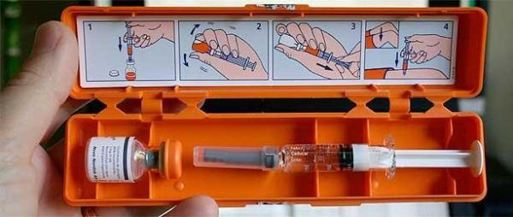
Ipoglicemia grave < 40 mg/dl, con perdita di coscienza
Somministrare il glucagone
( farmaco salvavita )

Slide 29
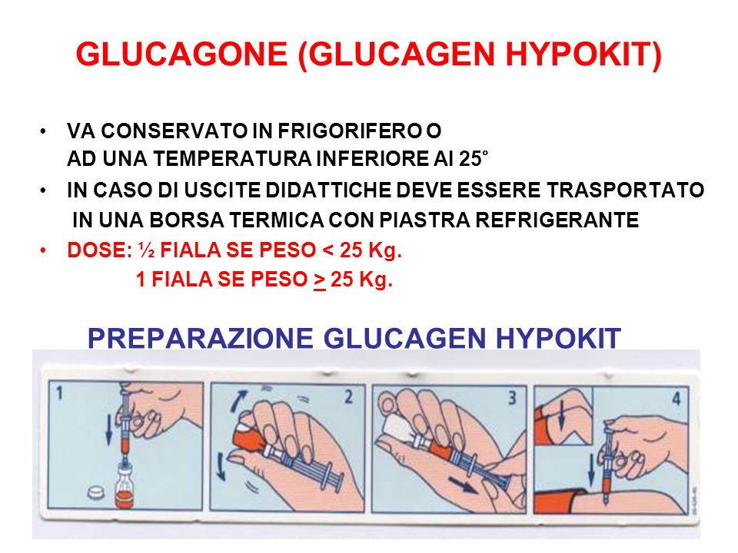

Slide 30
anafilassi

Slide 31
Reazione allergica acuta a rapida insorgenza.
I sintomi compaiono dopo l’esposizione ad un allergene e possono comprendere :
Sintomi cutanei: prurito intenso, arrossamento cute, edema, fino alla orticaria generalizzata
Sintomi respiratori: tosse, raucedine o voce metallica, dispnea
Sintomi gastrointestinali: nausea, vomito / diarrea, dolori addominali
Sintomi cardiocircolatori : calo pressorio con conseguente collasso e perdita di coscienza

Slide 32
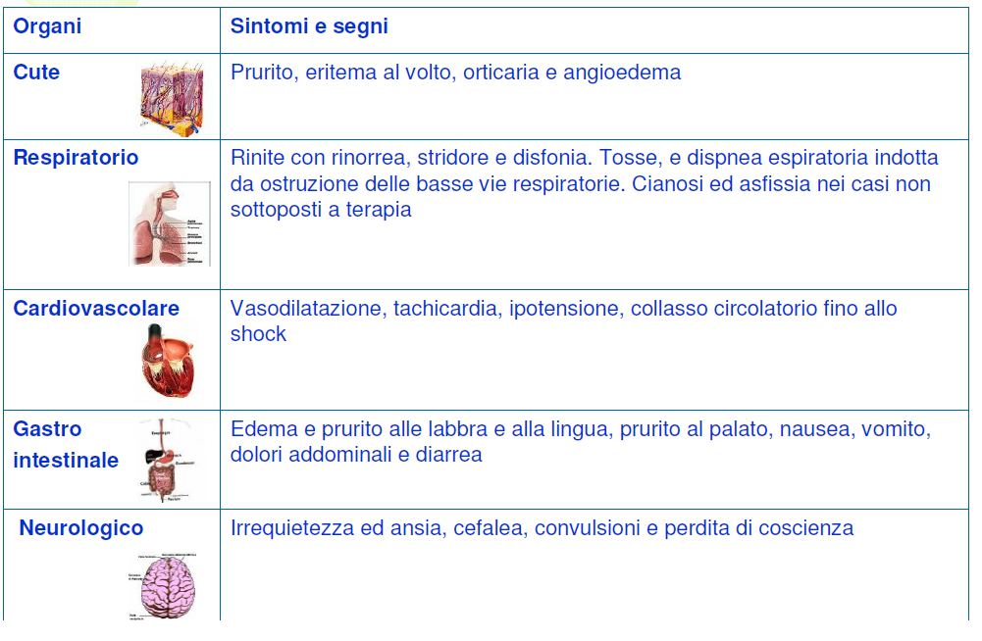
Segni e sintomi di anafilassi

Slide 33
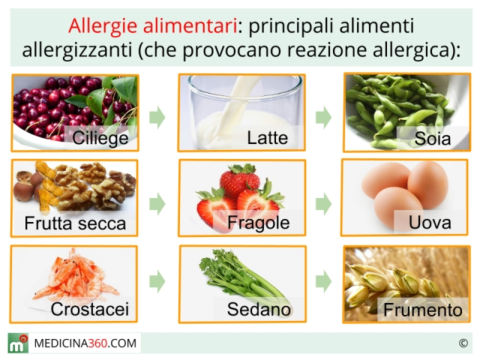

Slide 34
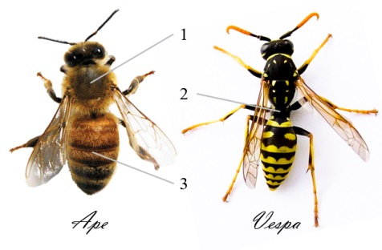

Slide 35
Cosa fare?
Rimanere con il bambino, osservare l’insorgere dei sintomi
Somministrare i farmaci prescritti secondo le indicazioni riportate sul certificato medico
Avvertire i genitori, chiamare il 118

Slide 36
Il farmaco salva vita per trattare l’anafilassi è l’adrenalina, la cui somministrazione non crea alcun danno.
Per questo è necessaria la sua somministrazione in tempi rapidi.

Slide 37
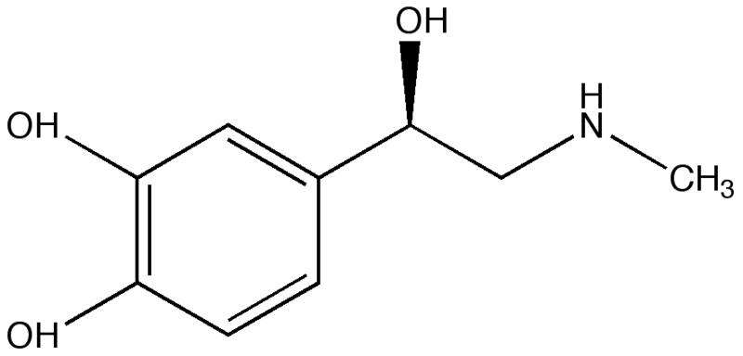
Effetti dell’adrenalina nello shock
ADRENALINA
L’adrenalina è un agonista alfa e beta-adrenergico ed è in grado di contrastare tutti i segni e i sintomi della anafilassi:
Induce vasocostrizione periferica ( corregge il calo pressorio e lo shock )
induce broncodilatazione(corregge la dispnea )
ha un effetto inotropo e cronotropo positivo sul miocardio (aumento
della forza e frequenza cardiaca)(effetto beta 1),
e infine sopprime l’ulteriore rilascio di mediatori.
Notes:
Diapositiva 80: l’adrenalina stimola i recettori beta 1 adrenergici determinando un effetto inotropo e cronotropo positivo sul cuore(aumento della forza di contrazione del cuore e quindi della gitttata cardiaca
e aumento della frequenza cardiaca.
La stimolazione stimolazione dei recettori alfa determina un aumento delle resistenze periferiche. L’aumento della gittata cardiaca e la vasocostrizione arteriosa periferica determina un aumento
della pressione arteriosa sistolica. La pressione diastolica per contro diminuisce in quanto alle dosi terapeutiche predomina l’effetto vasodilatante(beta-2) sulla muscolatura scheletrica, con riduzione delle resistenze
totali.
La stimolazione dei recettori alfa determina riduzione dell’orticaria e angioedema
La stimolazione dei beta 2 determina broncodilatazione e minore liberazione vda parte dei mastociti

Slide 38
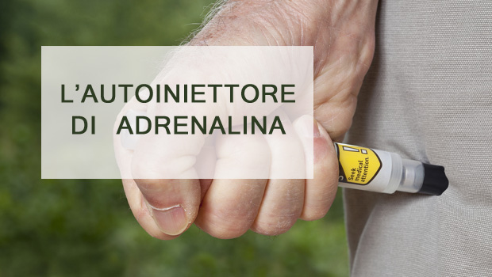

Slide 39
Non ci sono controindicazioni all’uso di adrenalina in una reazione allergica pericolosa per la vita
Più rapido è l’esordio dei sintomi maggiore è la probabilità che si verifichino reazioni gravi

Slide 40
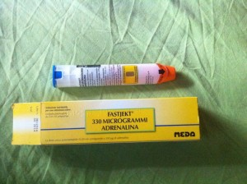
FAST-JEKT
0,165 mg

Slide 41
FAST-JEKT
0,33 mg
Notes:
Per cui il pediatra deve valutare quale opzione scegliere,valutando se è meglio sottodosare o sopradosare il farmaco.

Slide 42
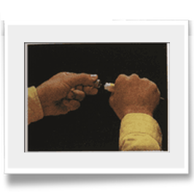
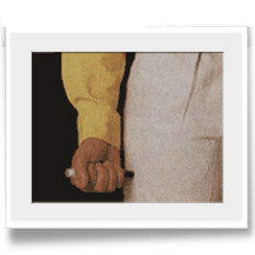
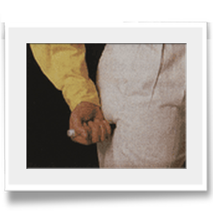
FASTJEKT
Bisogna seguire però scrupolosamente alcune regole:
Rimuovere il tappo azzurro
Prendere in mano il FastJekt tenendo l’estremità in plastica arancione
a contatto con la coscia e fare una pressione decisa nella
regione antero laterale della gamba per determinare lo scatto
della siringa automatica (anche attraverso i vestiti)
Mantenere la pressione per 10-20 secondi per favorire
l'iniezione del farmaco.
Allontanare il FastJekt dalla coscia e massaggiare il punto per 10
secondi.
Tappo grigio
Estremità in plastica nera
Pressione decisa

Slide 43
Crisi convulsiva

Slide 44
Crisi Convulsiva
Contrazione muscolare improvvisa e involontaria associata a perdita di coscienza. Può costituire il sintomo di differenti patologie

Slide 45
Convulsioni febbrili
Più frequenti nei bambini <5 anni ( con massima incidenza tra 9-20 mesi)
Sono in genere benigne
Avvengono in occasione di febbre elevata o che si innalza rapidamente
Sono la conseguenza di una immaturità del sistema nervoso

Slide 46
Epilessia
E’ un disturbo del sistema nervoso centrale che provoca una scarica improvvisa di segnali elettrici, con conseguente comparsa di convulsioni
Le manifestazioni dipendono dalle strutture nervose interessate e possono variare:
una banale assenza
contrazione di alcuni muscoli
spasmi tonico-clonici generalizzati
perdita di coscienza
Notes:
alterazione di comunicazione tra i neuroni

Slide 47
Tipi principali di crisi epilettiche
Crisi generalizzate , che interessano tutto il cervello
Crisi parziali o focali, che interessano solo in parte

Slide 48
Normalmente il bambino epilettico assume una terapia continuativa per la gestione della patologia

Slide 49
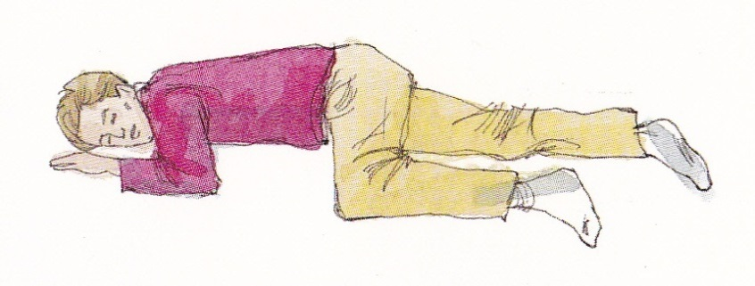
Cosa fare in caso di convulsioni
Mantenere la calma.
Mettere in sicurezza il bambino
Porre il bambino su di un fianco su superficie rigida non sopraelevata con il capo in asse rispetto al tronco per evitare che inali saliva o vomito (posizione di sicurezza).
E’ opportuno tenere la testa sollevata da terra con una mano o qualcosa di morbido per evitare che sbatta sulla superficie.
Allontanare il corpo da eventuali situazioni di pericolo o possibili cause di danno (oggetti o arredi acuminati o taglienti, occhiali…).
Allentare l’abbigliamento in particolare intorno al collo.

Slide 50

Posizione di sicurezza

Slide 51
Cosa fare in caso di convulsioni
Chiamare il numero di emergenza sanitaria 118 ed avvisare i genitori.
Somministrare il farmaco come da indicazione medica, se sono trascorsi 3-5 minuti dall’esordio della crisi
E’ molto probabile che il bambino si addormenti e debba riposare al termine della crisi, promuovere il riposo e rassicurarlo ed orientarlo al suo risveglio

Slide 52
Cosa non fare
Non bloccare i movimenti
Non forzare l’apertura della bocca (l’eventuale morsicatura della lingua è un evento infrequente)
Non somministrare farmaci o liquidi per via orale

Slide 53
Somministrare la terapia, quando prescritta (Diazepam per via rettale, es. Micropam), seguendo le indicazioni ed il dosaggio indicati dal Pediatra.
Se la convulsione è associata a febbre, cercare di facilitare la dispersione del calore (scoprendo il bambino se eccessivamente coperto).
E’ molto probabile che il bambino si addormenti e debba riposare al termine della crisi, promuovere il riposo e rassicurarlo ed orientarlo al suo risveglio.

Slide 54

USO del MICROCLISMA (Micropam)

Slide 55
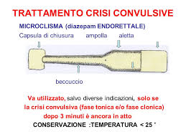

Slide 56
USO del MICROCLISMA (Micropam)
Mantenendo il bambino nella posizione laterale, scoprirne le natiche e praticare il microclisma.
Rimuovere il cappuccio del microclistere girandolo accuratamente 2-3 volte, senza tirarlo.
Senza premere la fiala introdurre delicatamente il beccuccio nell’ano: nei bambini di età inferiore a 3 anni fino a metà della sua lunghezza, per l’intera lunghezza nei bambini di età superiore a 3 anni.

Slide 57
USO del MICROCLISMA (Micropam)
Svuotare la fiala premendola tra indice e pollice mantenendo il beccuccio rivolto verso il basso.
Terminata l’operazione, estrarre il beccuccio mantenendo la pressione sul microclisma.
Allo scopo di evitare reflussi del liquido, tenere i glutei stretti l’uno contro l’altro per qualche secondo.

Slide 58
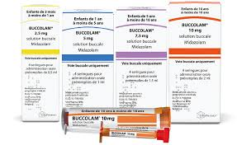
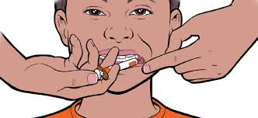
Buccolam
(soluzione per mucosa orale)
Deve essere somministrato nella parte laterale della bocca nello spazio tra la gengiva e la guancia. L’assorbimento avviene attraverso la mucosa orale.
Tutto il medicinale deve essere inserito lentamente.
Ogni siringa per somministrazione orale è pre riempita con la dose esatta da utilizzare per un trattamento.
Se necessario, circa metà della dose deve essere somministrata lentamente in un lato della bocca, mentre l’altra va somministrata nell’altro lato.

Slide 59

Grazie per l’attenzione

Slide 60
La cosa più importante in medicina? Non è tanto la malattia di cui il paziente è affetto, quanto la persona che soffre di quella malattia.”
[Attribuita ad Ippocrate – 460 a.C. – 377 a.C.]

